Slide 1
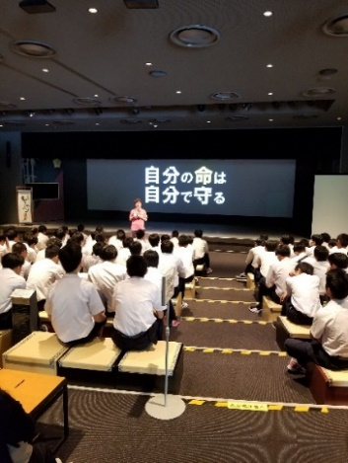
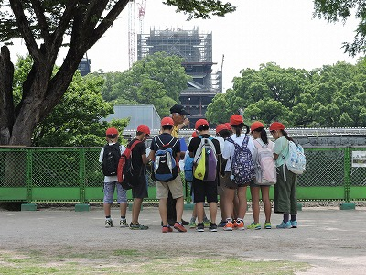
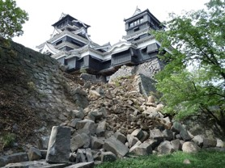
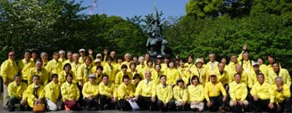
防災学習
今こそ見てほしい熊本城～記憶の記録～
■プログラム目的
熊本城を大切に思っている人たちが、地震の体験を通して学んだこと、感じたことを伝え、生徒のみなさんが自分自身のこととして、防災意識や郷土愛について考えるきっかけになるようご案内します。
■プログラム内容
・熊本城ミュージアムわくわく座で熊本城の秘密や仕組みをＶＲ映像で鑑賞。
・震災直後の熊本城の様子をドローン映像で紹介するとともに、スタッフが熊本地震の体験談を語ります。
・現地ガイドにより、熊本城の復旧状況や地震対策、郷土愛の話を中心に、熊本城内をご案内します。
■スケジュール例
わくわく座プログラム（30分）
熊本城ガイド（1時間30分）
解散場所：熊本城天守閣前
※天守閣内見学について、入場制限が かかる場合もございます。
熊本城の復旧状況を案内
■学習のポイント
どこに住んでいても、災害への備えは必要です。「もし自分が災害にあったら」と考えながらプログラムを受講しましょう。
■事前学習・事後学習
2016年の熊本地震について
調べてみましょう。もし自分の
地元が災害にあったら、どうするか考えてみましょう。
【受入期間】 通年
【受入人数】 ３０～１６０人程度（１～４クラス） ※該当人数以外は相談下さい。
【料 金】 中学生：１，０００円、高校生：１，２００円
※熊本城料金は、別途必要です。（30名以上から団体料金適用：小・中学生240円 高校生640円）
【申込方法】 ＦＡＸ：０９６－２８８－０８０８
【申込・問合】 熊本城ミュージアムわくわく座 ＴＥＬ：０９６－２８８－５６００／ ＦＡＸ：０９６－２８８－０８０８
熊本市中央区二の丸１－１－１

